Slide 1
인증 우회

Slide 2
목차
1. 2FA 인증 우회
1-1. 2FA 인증의 개념
1-2. 실습 (문제 1개 풀기)
2. JWT를 이용한 인증 우회
2-1. JWT란?
2-2. JWT 인증 과정
2-3. 인증 우회 원리
2-4. 실습 (문제 1개만 풀기)

Slide 3
1-1. 2FA 인증의 개념
2가지 이상의 서로 다른 인증 유형을 같이 사용하여 보안성을
높인 인증 방법
인증 유형의 종류
- 지식 기반 : 비밀번호, 보안 질문, PIN 번호 등
- 소유 기반 : OTP, 인증서, SMS 등
- 생체 기반 : 홍채, 지문인식, 목소리 등

Slide 4
1-1. 2FA 인증의 개념
예시
- 은행 앱으로 돈을 계좌이체 할 때 (생체 + 지식)
- 새로운 PC에서 Google 로그인 진행 (지식 + 소유)
* 2FA 인증 방식을 사용하는 것이 보안상 안전하다.

Slide 5
실습 진행

Slide 6
2-1. JWT란?
서버가 클라이언트를 구분하기 위해서 생성하는 토큰
(일련의 문자열 데이터)
JWT 종류
- Access Token
- Refresh Token

Slide 7
2-1. JWT란?
JWT (Access, Refresh Token)의 구조는 3부분으로 이루어진다.
Header : 암호화 알고리즘 종류, 토큰 Type 정보
Payload : 사용자 이름, Token 발급 일시, 만료 시각
Signature : 암호화 알고리즘(Header.Payload.서버 개인키)

Slide 8
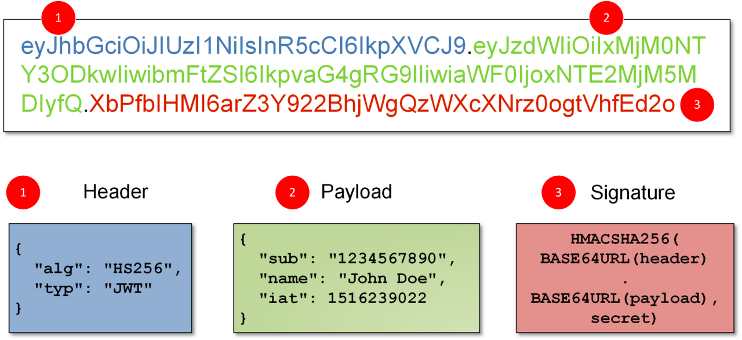
2-1. JWT란?

Slide 9
클라이언트
서버
로그인
계정 확인 및
Access/Refresh 토큰 발급
Access Token, Refresh Token 전달
요청할 때마다 Access Token 포함해서 전달
Token 확인 및 변조 여부 확인
(Signature 값 대조)
응답
만약 Access Token이 만료된다면?
요청 (Access Token 포함)
Access Token 만료된 것을
확인
Access Token 만료됨을 알림
Refresh Token을 포함해서 새로운 Access Token 발급을 요청
새로운 Access Token 발급
새롭게 발급한 Access Token 전달

Slide 10
2-2. JWT 인증 과정
서버가 클라이언트에게 받은 토큰이 변조된지 검사하는 과정
1. Access Token에서 Header, Payload 부분을 가져온다.
2. 자신의 개인키와 함께 일렬로 나열한다.
(Header.Payload.개인키)
3. Header에 정의된 알고리즘으로 일렬로 나열된 값을 암호화 한다.
4. Access Token의 Signature 부분과 서로 같은지 검사한다.

Slide 11
2-3. 인증 우회 원리
암호화 알고리즘이 정의된 부분인 “alg” : “암호화 알고리즘”
이 부분의 값을 “none”으로 변조해서 보낸다면 어떨까?
-> 별도의 인증 없이 서버는 해당 요청을 처리할 것이다.

Slide 12
실습 진행

